Slide 1
Element vrednovanja: Matematička komunikacija
Dr. sc. Vlado Halusek
Osnovna škola Kloštar Podravski

Slide 2
Kurikulum nastavnoga predmeta Matematika
Tri elementa vrednovanja
Usvojenost znanja i vještina (ZV)
Matematička komunikacija (MK)
Rješavanje problema (RP)

Slide 3
Matematička komunikacija
koristi se odgovarajućim matematičkim jezikom (standardni matematički simboli, zapisi i terminologija) pri usmenome i pisanome izražavanju
koristi se odgovarajućim matematičkim prikazima za predstavljanje podataka
prelazi između različitih matematičkih prikaza
svoje razmišljanje iznosi cjelovitim, suvislim i sažetim matematičkim rečenicama
postavlja pitanja i odgovara na pitanja koja nadilaze opseg izvorno postavljenoga pitanja
organizira informacije u logičku strukturu
primjereno se koristi tehnologijom

Slide 4
Pravilnik o izmjenama i dopuni Pravilnika o načinima, postupcima i elementima vrednovanja učenika u osnovnim i srednjim školama ( NN 82/2019 )
Članak 11.
»(1) Učitelj/nastavnik svakog nastavnoga predmeta je na početku i tijekom nastavne godine dužan upoznati učenike s elementima vrednovanja, odgojno-obrazovnim ishodima, kompetencijama, razinom dobar ostvarenosti iz kurikuluma nastavnog predmeta, planiranim metodama vrednovanja te planiranoj učestalosti vrednovanja, a vrednovanje postignuća učenika s teškoćama dužan je uskladiti s preporukama stručnih suradnika.«
Treba li učenike upoznavati s kriterijima vrednovanja?

Slide 5
Iz nastavne prakse
Pisana provjera:
- Kriterij vrednovanja za ocjenu vrlo dobar.
www.gimnazija-agmatosa-dj.skole.hr
U koji se element vrednovanja upisuje ta ocjena?

Slide 6
Primjer primjene Pravilnika
Element vrednovanja | Metoda vrednovanja | Učestalost vrednovanja
ZV | Pisana provjera | Tri puta u polugodištu
MK | Usmena provjera | Kontuirano
RP | Rubrike (vrednovanje kao učenje i vrednovanje naučenog) | Jedan puta u polugodištu

Slide 7
Primjer načina vrednovanja elementa MK
1.1. Koristi se odgovarajućim matematičkim jezikom (standardni matematički simboli, zapisi i terminologija) pri usmenome i pisanome izražavanju.
Povratna informacija
Zadatak:
Pomnoži $3.25 ∙14.7$
Učenici rješavaju zadatak u bilježnicu. Jedan učenik govori učitelju što treba pisati na ploči (postupak rješavanja zadatka).
Učenik točno množi decimalne brojeve, ali krivo objašnjava način određivanja decimalnih mjesta kod umnoška.

Slide 8
Primjer načina vrednovanja elementa MK
1.2. Koristi se odgovarajućim matematičkim jezikom (standardni matematički simboli, zapisi i terminologija) pri usmenome i pisanome izražavanju.
Povratna informacija
Zadatak:
U koordinatnome sustavu u ravnini istakni točke $A\left(2,3\right), B\left(0,3\right), C\left(−2,4\right).$
Učenik rješava zadatak na ploči.
Učenik točno crta točke u koordinatnome sustavu u ravnini, ali ih krivo čita.

Slide 9
Primjer načina vrednovanja elementa MK
2. Koristi se odgovarajućim matematičkim prikazima za predstavljanje podataka.
Povratna informacija
Zadatak:
Sljedeće uređene parove zapiši pomoću tablice: $\left(2,3\right), \left(0,3\right), \left(−2,4\right).$
Učenik rješava zadatak na ploči.
Učenik točno čita uređeni par, ali ga pogrešno zapisuje pomoću tablice.

Slide 10
Primjer načina vrednovanja elementa MK
3.1. Prelazi između različitih matematičkih prikaza.
Povratna informacija
Zadatak:
Sljedeće točke zapiši na dva različita načina: $A\left(2,3\right), B\left(0,3\right), C\left(−2,4\right).$
Učenik rješava zadatak na ploči.
Učenici rješavaju zadatak u bilježnicu. Jedan učenik govori učitelju što treba pisati na ploči (postupak rješavanja zadatka).
Učenik točno čita i crta točke u koordinatnome sustavu u ravnini, ali ih krivo zapisuje pomoću tablice.

Slide 11
Primjer načina vrednovanja elementa MK
3.2. Prelazi između različitih matematičkih prikaza.
Povratna informacija
Zadatak:
Na koje sve načine možeš zapisati broj 2 (bez izvođenja računskih operacija)?
Učenik rješava zadatak na ploči.
Učenici rješavaju zadatak u bilježnicu. Jedan učenik govori učitelju što treba pisati na ploči (postupak rješavanja zadatka).
Učenik prepoznaje različite zapise istog broja, ali ih teže samostalno osmišljava.

Slide 12
Primjer načina vrednovanja elementa MK
4. Svoje razmišljanje iznosi cjelovitim, suvislim i sažetim matematičkim rečenicama.
Povratna informacija
Zadatak:
Koji je najveći troznamenkasti broj djeljiv s 5?
Učenik se usmeno izražava ili zapisuje odgovor u bilježnicu.
Učenik točno rješava zadatak, ali ne daje odgovor riječima.
Učenik točno rješava zadatak, ali ne zna objasniti kako je došao do rješenja.

Slide 13
Primjer načina vrednovanja elementa MK
5. Postavlja pitanja i odgovara na pitanja koja nadilaze opseg izvorno postavljenoga pitanja.
Povratna informacija
Zadatak:
Koji je najveći troznamenkasti broj djeljiv s 5?
Pri raspravi o načinu rješavanja, učenik pita ili odgovara na pitanje: „Kako bi odredili najveći troznamenkasti broj djeljiv sa 6?”
Učenik postavlja pitanja koja nadilaze opseg izvorno postavljenoga pitanja.
Učenik je zainteresiran za sadržaje koji nadilaze predviđeni opseg.

Slide 14
Primjer načina vrednovanja elementa MK
6.1. Organizira informacije u logičku strukturu.
Povratna informacija
Zadatak:
Koji je najveći troznamenkasti broj djeljiv s 5?
U tim bačvama može biti najviše 194 L.
Učenik organizira informacije u logičku strukturu, ali ne uzima u obzir sve uvjete zadatka.

Slide 15
Primjer načina vrednovanja elementa MK
6.2. Organizira informacije u logičku strukturu.
Povratna informacija
Zadatak:
Koji je najveći troznamenkasti broj djeljiv s 5?
U tim bačvama može biti najviše 199 L.
Učenik organizira informacije u logičku strukturu, ali ne uzima u obzir sve uvjete zadatka.

Slide 16
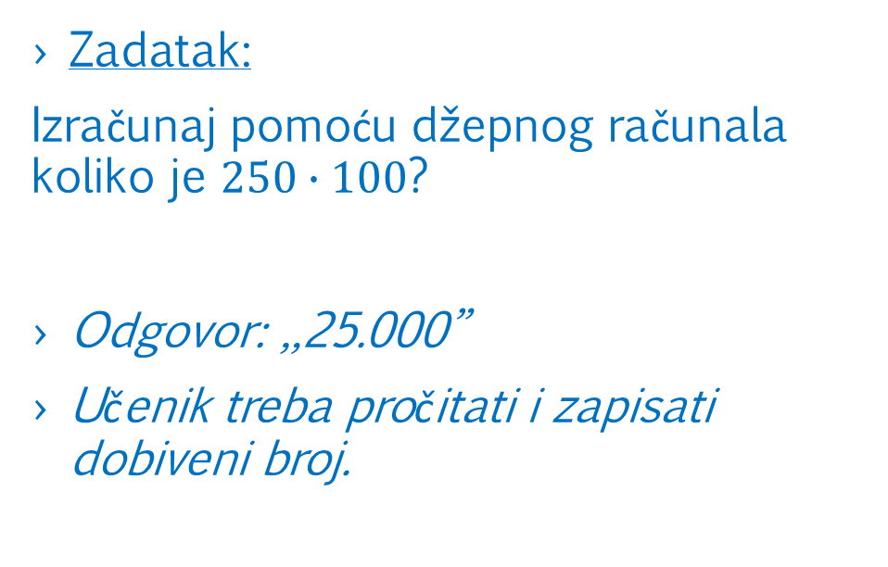
Primjer načina vrednovanja elementa MK
7.1. Primjereno se koristi tehnologijom.
Povratna informacija
Zadatak:
Izračunaj pomoću džepnog računala koliko je $250∙100$?
Odgovor: „25.000”
Učenik treba pročitati i zapisati dobiveni broj.
Učenik se koristi džepnim računalom, ali na zna pravilno pročitati i zapisati dobiveni odgovor.

Slide 17
Primjer načina vrednovanja elementa MK
7.2. Primjereno se koristi tehnologijom.
Povratna informacija
Zadatak:
Izračunaj pomoću džepnog računala koliko je
$$200 000 000∙1 000 000 000 000$$
Učenik treba pročitati i zapisati dobiveni broj.
Učenik se koristi džepnim računalom, ali na zna pravilno pročitati i zapisati dobiveni odgovor.

Slide 18
Element vrednovanja: Matematička komunikacija Hvala na pozornosti!
Dr. sc. Vlado Halusek
Osnovna škola Kloštar Podravski
vlado.halusek@skole.hr

